Slide 1
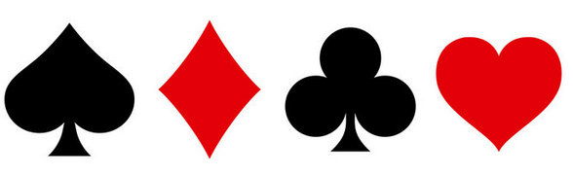
Bridgen jatkokurssi
Oppitunti 3: Kilpaileva tarjoaminen

Slide 2
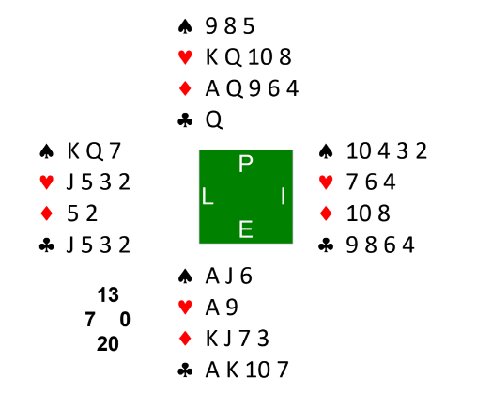
REVERSE-TARJOUS
Kun avaaja tarjoaa avausväriään ylempää väriä 2-tasolla, hän lupaa vähintään 16 arvokorttipistettä ja 5+ korttia avausvärissä ja 4 korttia toiseksi tarjoamassaan värissä.
Pohjoinen | Itä | Etelä | Länsi
1D | Pas | 2C | Pas
2NT
Pohjoinen ei voi tarjota kahta herttaa, koska hänen voimansa ei riitä.
Jos etelällä on 4 kortin hertta, hän tarjoaa 3H pohjoisen 2NT –tarjoukseen, jolloin herttavaltti löytyy.

Slide 3
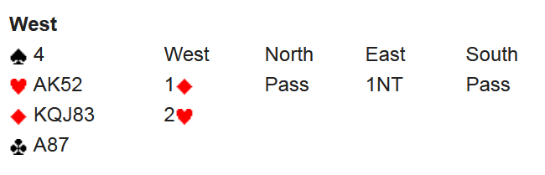
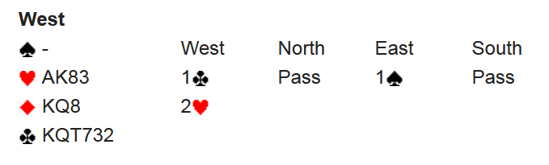
REVERSE-TARJOUS
Kun avaaja tarjoaa avausväriään ylempää väriä 2-tasolla, hän lupaa:
vähintään 16 arvokorttipistettä ja
5+ korttia avausvärissä ja
4 korttia toiseksi tarjoamassaan värissä.

Slide 4
KILPAILLA VAI EI – KAS SIINÄ KYSYMYS
Älä tarjoa ilman riittäviä arvoja ja/tai tikkejä vyöhykkeet huomioiden
PÄÄSÄÄNNÖT KILPAILEVASSA TARJOAMISESSA
Tasainen käsi ja pehmeät haja-arvot kallistavat vaakaa puolustamisen suuntaan
Epätasainen käsi ja kovat, omiin pitkiin väreihin keskittyneet arvot tekevät tarjoamisesta houkuttelevampaa
Ässät ovat hyviä sekä puolustuksessa että pelinvientipuolella
Miinus yksi on hyvää bridgeä
Notes:
Ässien ”aito” pistearvo on lähempänä 5 ja jätkien 0 jos ne ovat ainoita kuvia värissä

Slide 5
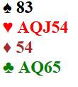

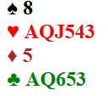
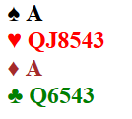
KÄDEN PELIVAHVUUS
Käsi, jossa kuvat ovat pitkissä väreissä, on parempi pelivahvuudeltaan. Se tarkoittaa, että kädessä on todennäköisesti enemmän tikkejä pelinvientipuolella kuin puolustaessa.
Jos sinulla on tasainen käsi, jossa arvot ovat hajallaan ja lyhyissä väreissä, kilpaile varovaisemmin. Tällainen käsi on vahvempi puolustuksessa.
A
B
C
D

Slide 6
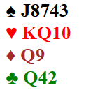
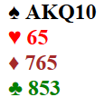
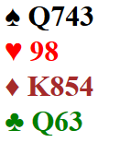
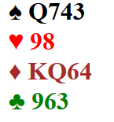
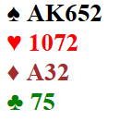
TARJOAMINEN PELIVOIMAN MUKAAN
Avaus 1H oikealta puolelta ja sinun korttisi:
A
B
Partneri avaa 1S, oikealta hypätään 3H ja sinun korttisi:
A
B
AVAAJAN KORTIT
Notes:
Ensimmäisessä tehtävässä: mikäli tarjoussarja jatkuu 4H ja partnerisi uhrautuu 4S, niin ei varmasti ole hyvä tunnelma pidellä A-kättä
Toisessa tehtävässä: kun mietit tarjoatko vai etkö, niin mieti partnerille ihan minimikäsi mutta siten että sen voima on sinun kannaltasi sijoittunut hyvin – tarjoa sen mukaisesti.

Slide 7
LOTT
LAW OF TOTAL TRICKS
  Mikäli molemmat puolet ovat löytäneet fitin, niin osasitoumuksesta kilpailtaessa kannattaa luvata ottaa niin monta tikkiä kuin valttien lukumäärä.
  8 kortin fitti -> todennäköiset 8 tikkiä otettavissa
  9 kortin fitti -> todennäköiset 9 tikkiä otettavissa
Muista kuitenkin: mitä pidempi yhteinen väri teillä on, sitä pidempi yhteinen väri on todennäköisesti vastustajalla. Jos korotat partnerin välitarjousta pitkällä tuella ja vähillä pisteillä, todennäköisesti autat vastustajia löytämään oikean täyspelinsä.
Notes:
LOTT: jaossa saavutettavien tikkien määrä on kummankin puolen pisimmän valttivärin korttien lukumäärä laskettuna yhteen

Slide 8
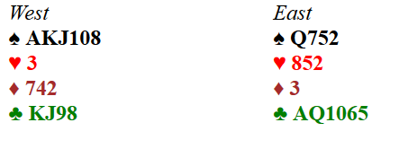
TUPLAFITTI
Yhteensopivuus kahdessa värissä parantaa pelivoimaa huomattavasti ja vastaavasti heikentää puolustusvahvuutta.
Tuplafitti tarkoittaa, että pelissä on enemmän tikkejä
Tuplafitti yhdistettunä hyödyllisiin lyhyyksiin sivuväreissä mahdollistavat täyspelin pelaamisen pienemmillä pisteillä

Slide 9
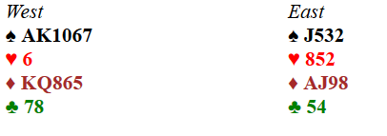
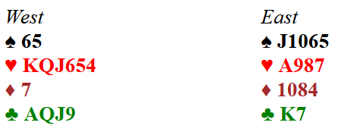

TUPLAFITIN ETSINTÄ
Yhteisen värin korotus kannattaa olla vain kilpaileva ilman kiinnostusta täyspeliin, ja varsinainen inviitti tehdä toisen värin kautta. Näin on mahdollista löytää täyspeli myös tuplafitin kautta.
Kun yhteinen valttiväri on sovittu, toisen värin tarjoaminen lupaa arvoja ja on inviitti täyspeliin.

